Slide 1


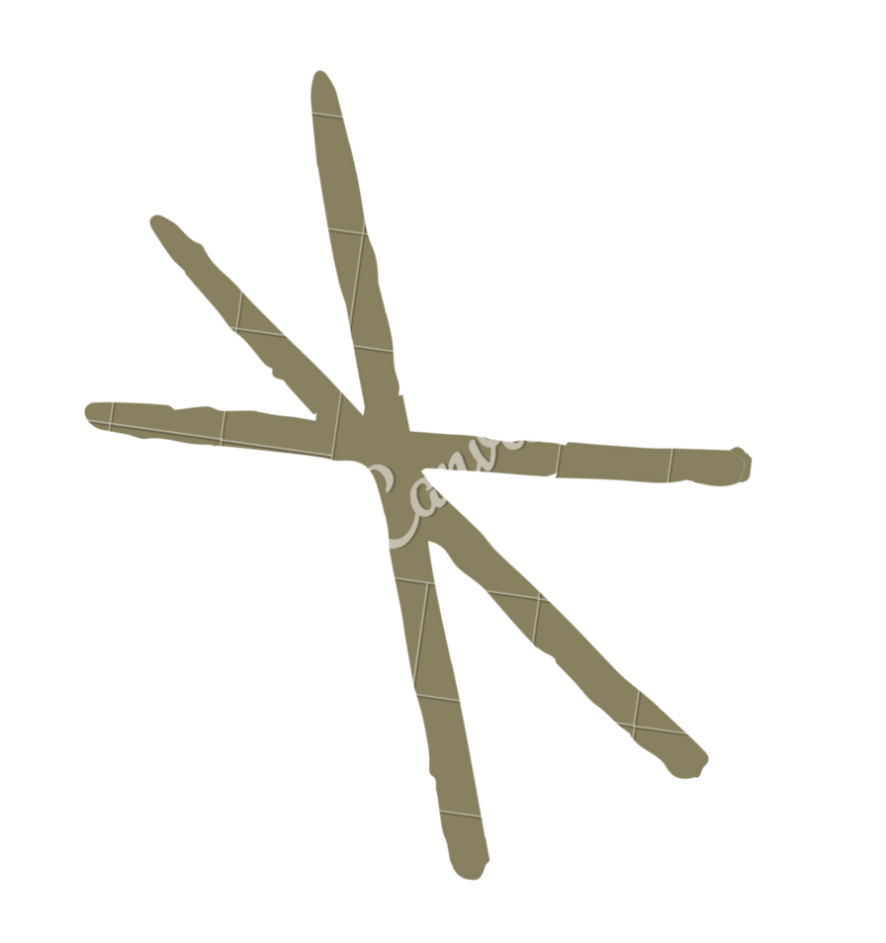










meslekler
www.egitimhane.com

Slide 2




bu haftaki mesleklerimiz
Hukuk (Hakim, Savcı, Avukat)
Mühendislik (inşaat, makine, otomotiv) Psikoloji
Hastahane Hizmetleri(Doktor, Hemşire)
Gazetecilik

Slide 3
PROGRAMIN AMACI
Bireyin devlet yada devletin birey veya birey birey arasındaki uyuşmazlıkları çözmek amacıyla çalışan bireyler yetiştirmek.
GEREKTİRDİĞİ YETERLİLİKLER
Üstün ikna gücü, üstün akademik becerilere, güçlü mantık sezgilere sahip olan okuma araştırma hevesi olan bireyler ve sabır ve anlayış gerektiren bir meslek grubudur.
HUKUK
ÇALIŞMA ALANLARI
Hakim, Savcı, Avukat olarak çalışabilmektedirler.

Slide 4

MÜHENDİSLİK

Slide 5


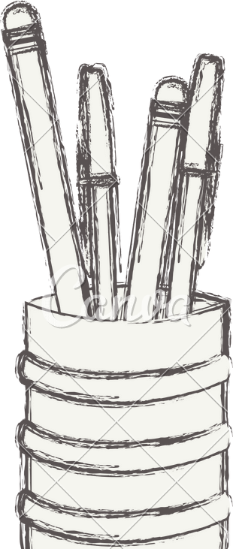

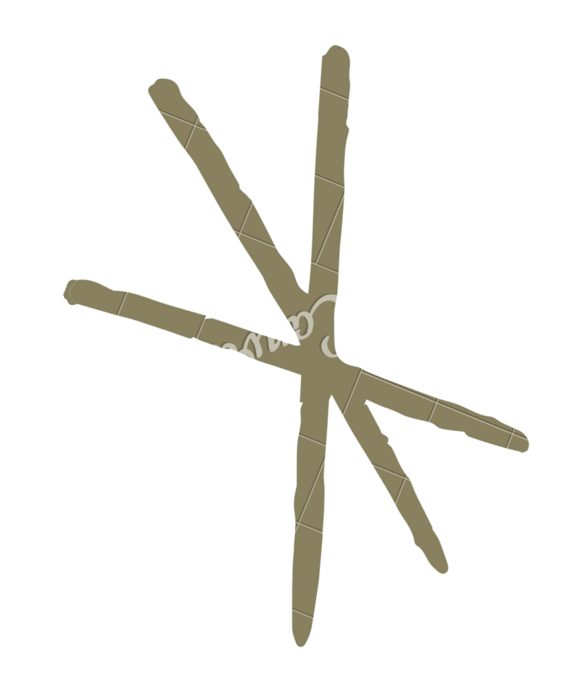

MAKİNE MÜHENDİSLİĞİ
GÖREVİ NEDİR
NE İŞ YAPAR
GELİŞMEKTE OLAN BİR ÜLKE OLMAMIZ AÇISINDAN BAZI NOKTALARDA İŞ KONUSUNDA SORUNLAR YAŞAYABİLMEKTEDİR.
HER TÜRLÜ MAKİNE PLANLAMA TASARIM GELİŞTİRMESİ VE YAPILMASI
GEREKEN NİTELİKLER
ÜSTÜN AKADEMİK YETENEĞE HAYAL GÜCÜNE MATEMATİK FİZİK TEKNİK RESİM YETENEĞİNE SAHİP OLMALI

Slide 6
İNŞAAT MÜHENDİSLİĞİ
İNŞAAT MÜHENDİSLİĞİ NEDİR?
İNŞAAT MÜHENDİSLİĞİ HER TÜRLÜ BİNA YAPI PLANLAMA YAPIM İŞLERİ İLE UĞRAŞIRLAR
NE İŞ YAPAR?
SAYISAL AKIL YÜRÜTME, UZAY İLİŞKİLERİ GÖREBİLME YETENEĞİ, SABIRLI, HOŞGÖRÜLÜ OLABİLEN
GEREKTİRDİĞİ NİTELİKLER NEDİR?
BAKANLIKLARDA, KENDİ BÜROLARINDA ÇALIŞABİLİRLER

Slide 7
OTOMOTİV MÜHENDİSLİĞİ
06
ÇALIŞMA ALANLARI
GEREKLİLİKLERİ NEDİR?
NE İŞ YAPAR
Özellikle İstanbul, Bursa, İzmir gibi illerimizde otomotiv sanayinin gelişmiş olduğu bölgelerde çalışabilirler
Şekil ve uzay ilişkilerini görebilme yeteneğine sahip,
Matematik ve fizik konularına ilgili ve bu alanda başarılı,
Mekaniğe karşı ilgi duyan,
Yaratıcı, tasarım gücü yüksek
Kamyon, otobüs, minibüs, otomobil gibi motorlu kara taşıt araçlarını planlayan ve üretimini denetleyen kişidir.
Pak Tasarım •
Ocak 2020

Slide 8

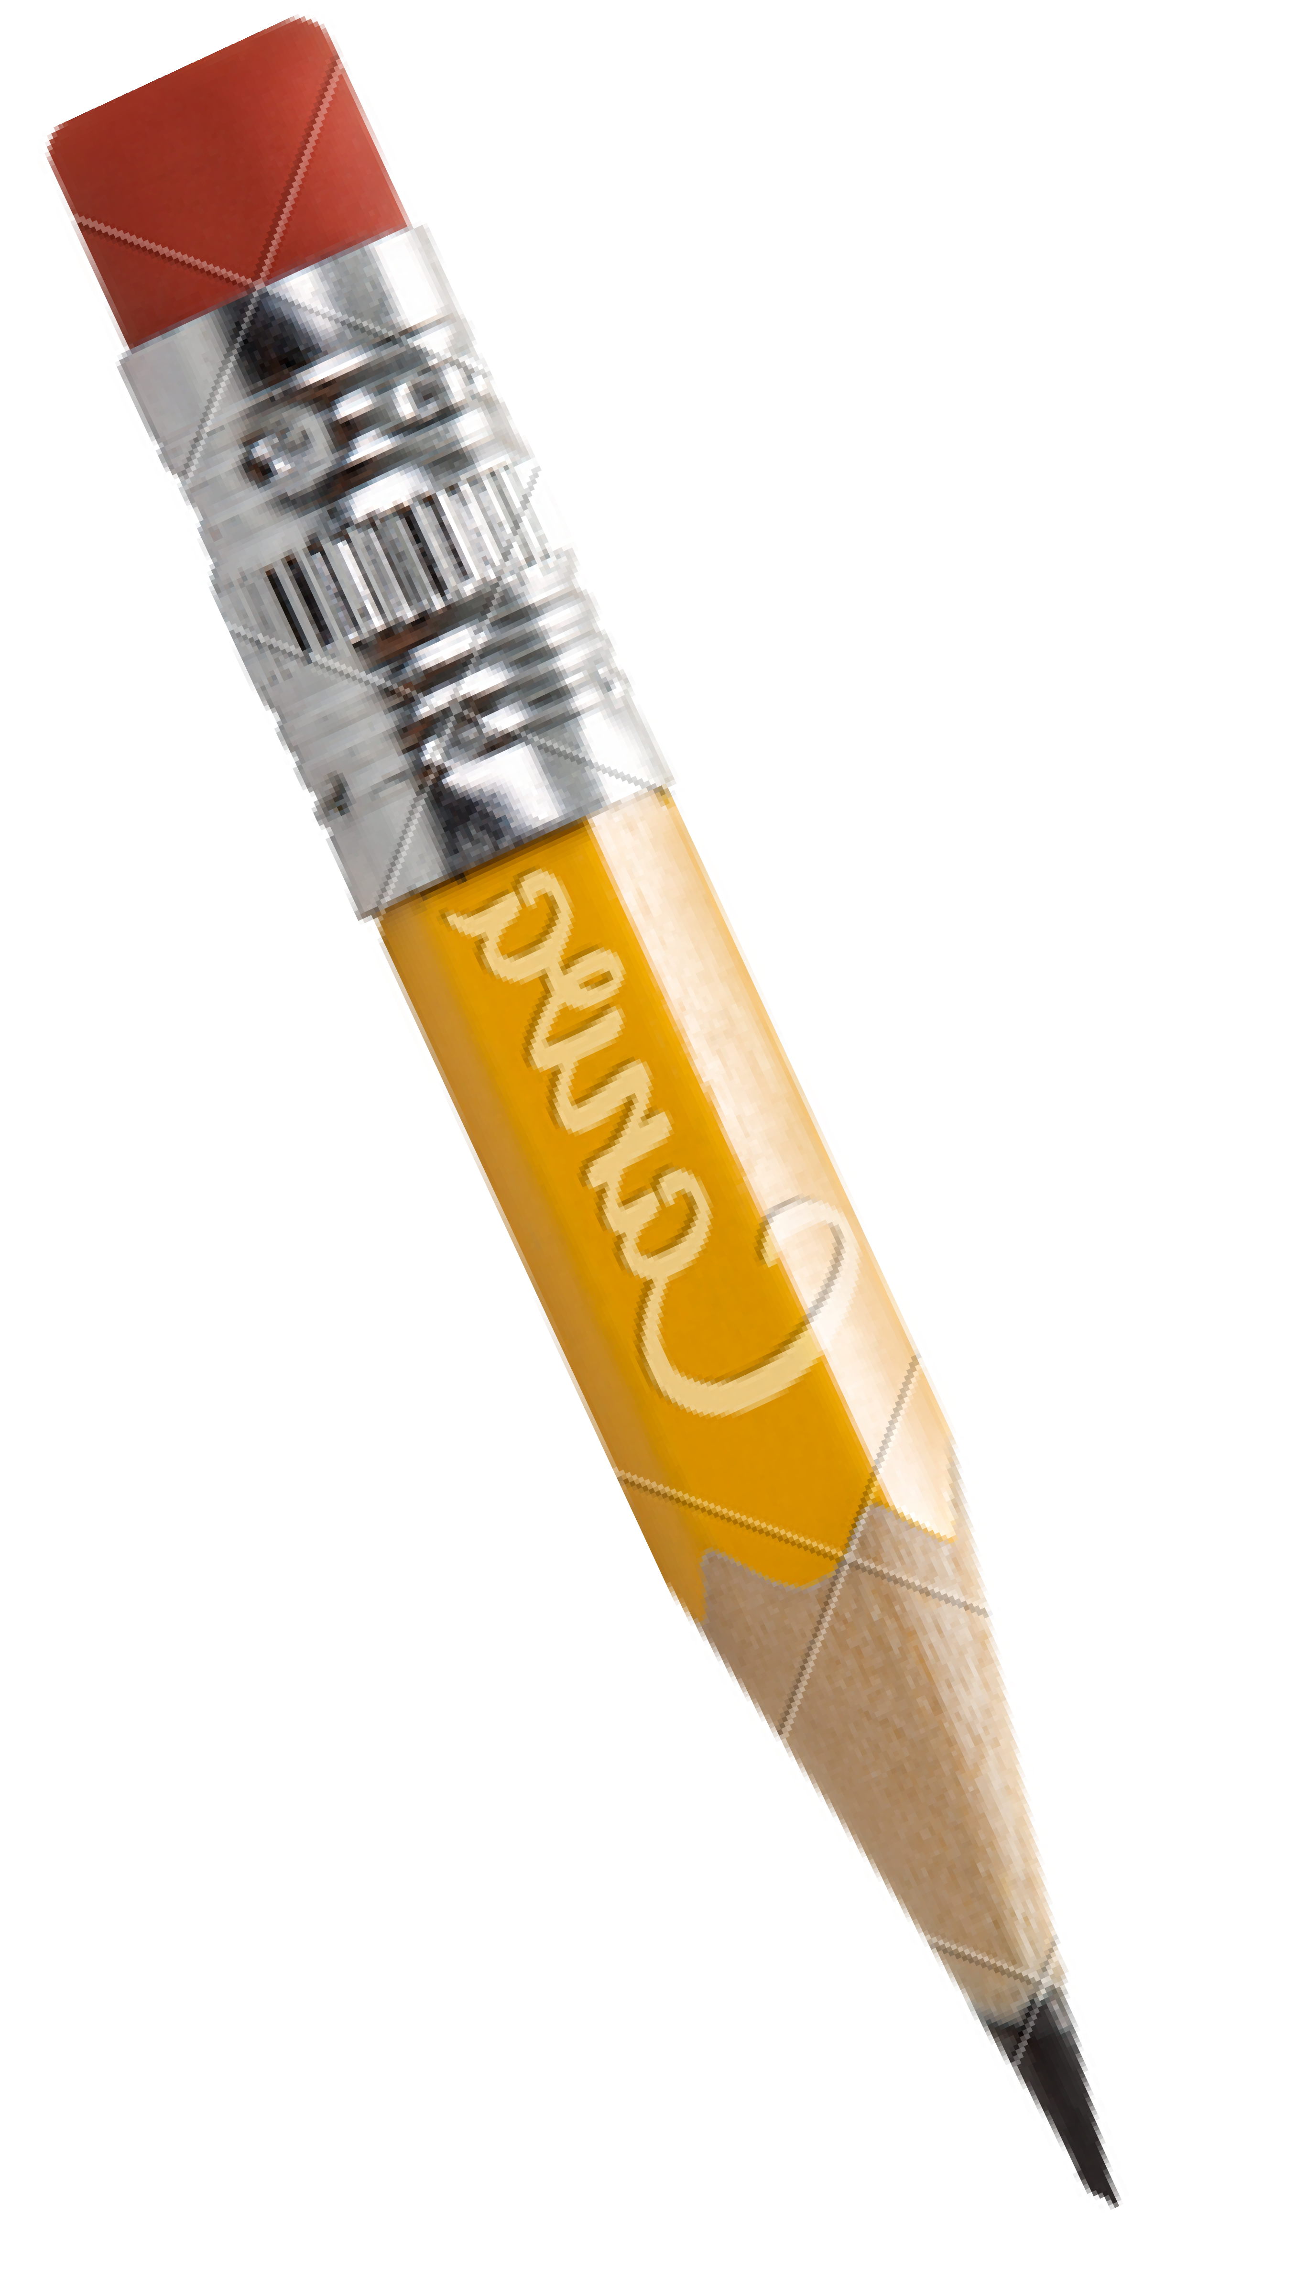





PSİKOLOJİ
%36
4,374
4
12
5,76
İnsan ve hayvan davranışlarını inceleyerek davranış bozuklukları veya gelişim sorunlarına tedavi uygulayan kimselerdir.
Sözel yeteneğe sahip, empati yeteneği olan, insanlar ile iletişim kurmayı seven.
Sağlık bakanlığında, huzurevlerinde, çeşitli bakanlıklarda özel kurumlarda çalışma imkanları bulabilmektedir.
%53
2
?
?
16
4
7,802
%97
12

Slide 9







1
DOKTOR
HASTAHANE
2
HEMŞİRE
HİZMETLERİ

Slide 10





TIP
HEMŞİRE
Bireyleri; hastalıklardan korunma yolları konusunda bilgilendiren, beden veya ruh sağlığının bozulması halinde hekim tarafından verilen tedaviyi uygulayan, hasta bakımını planlayan, uygulayan, denetleyen ve izleyen kişidir
Tıp programının amacı, insanların sağlığını koruma ve geliştirme, hastalık ve sakatlıklarını iyileştirme alanında çalışacak sağlık personelini (hekimleri) yetiştirmek ve bu alanda araştırmalar yapmaktır.

Slide 11




TIP
HEMŞİRE
Normalin üstünde genel yeteneğe sahip, Biyolojiye ilgili ve bu alanda başarılı, İnsanlara yardım etmekten hoşlanan, hemşireliğin dayandığı bilimler hakkında yeterli bilgiye sahip,
Sağlıklı ve hasta bireyin yapısını, fizyolojik fonksiyonlarını ve davranışlarını anlayabilen, Sorumluluk duygusu yüksek
Tıp programında okumak ve doktor olmak isteyen kimselerin çok üstün bir akademik yeteneğe, kuvvetli bir dikkat ve belleğe; operatör olmak isteyenlerin ayrıca el- parmak becerisine sahip olmaları gerekir.

Slide 12

GAZETECİLİK
BİZİ TANIYIN
Gazetecilik programının amacı, yazılı
basında haberin kaynağından basım ve yayın aşamasına kadar olan işlemlere
ilişkin temel bilgi ve becerileri
kazanmış nitelikli eleman yetiştirmek ve bu alanda araştırma yapmaktır.

Slide 13
GAZETECİLİK
06
Gazetecilik programına girmek isteyenlerin normalin üstünde sözel yeteneğe sahip, sosyal araştırmalara meraklı, başkaları ile iletişim kurmaktan hoşlanan, girişken ve ısrarcı kimseler olmaları beklenir. Bu alanda çalışacak kimseler iyi bir gözlemci
olabilmelidirler. Gazetecilik programını düşünen öğrencilerin kendilerin Türkçe-Kompozisyon, yabancı dil ve sosyal bilimler alanında yetiştirmeler , mümkünse bir okul gazetesinde yazı yazarak kendilerini sınamalıdırlar.
Gazetecilik programını bitirenler genell kle basın yayın kuruluşlarında görev alırlar. Gazetecilik ekonomik koşullardan çok çabuk etkilenen bir sektör olduğundan, mezunların iş bulma şansı ülkenin ekonom k
gelişmişliğile çok sıkı ilişkilidir. Bununla birlikte, alanında çok yetişmiş bir kimsenin her türlü koşulda işsiz kalamayacağı söylenebilir.

Slide 14
TEŞEKKÜRLER
PSİKOLOJİK DANIŞMAN

